Slide 1
ХIадур гьабуна: мугIалим Магомедова Э. Б.
Презентация «ЦIадаса ХIамзат»

Slide 2
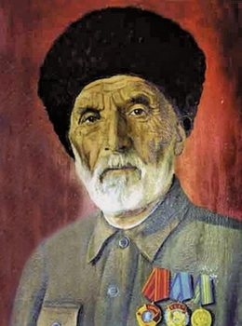
ЦIадаса ХIамзат

Slide 3
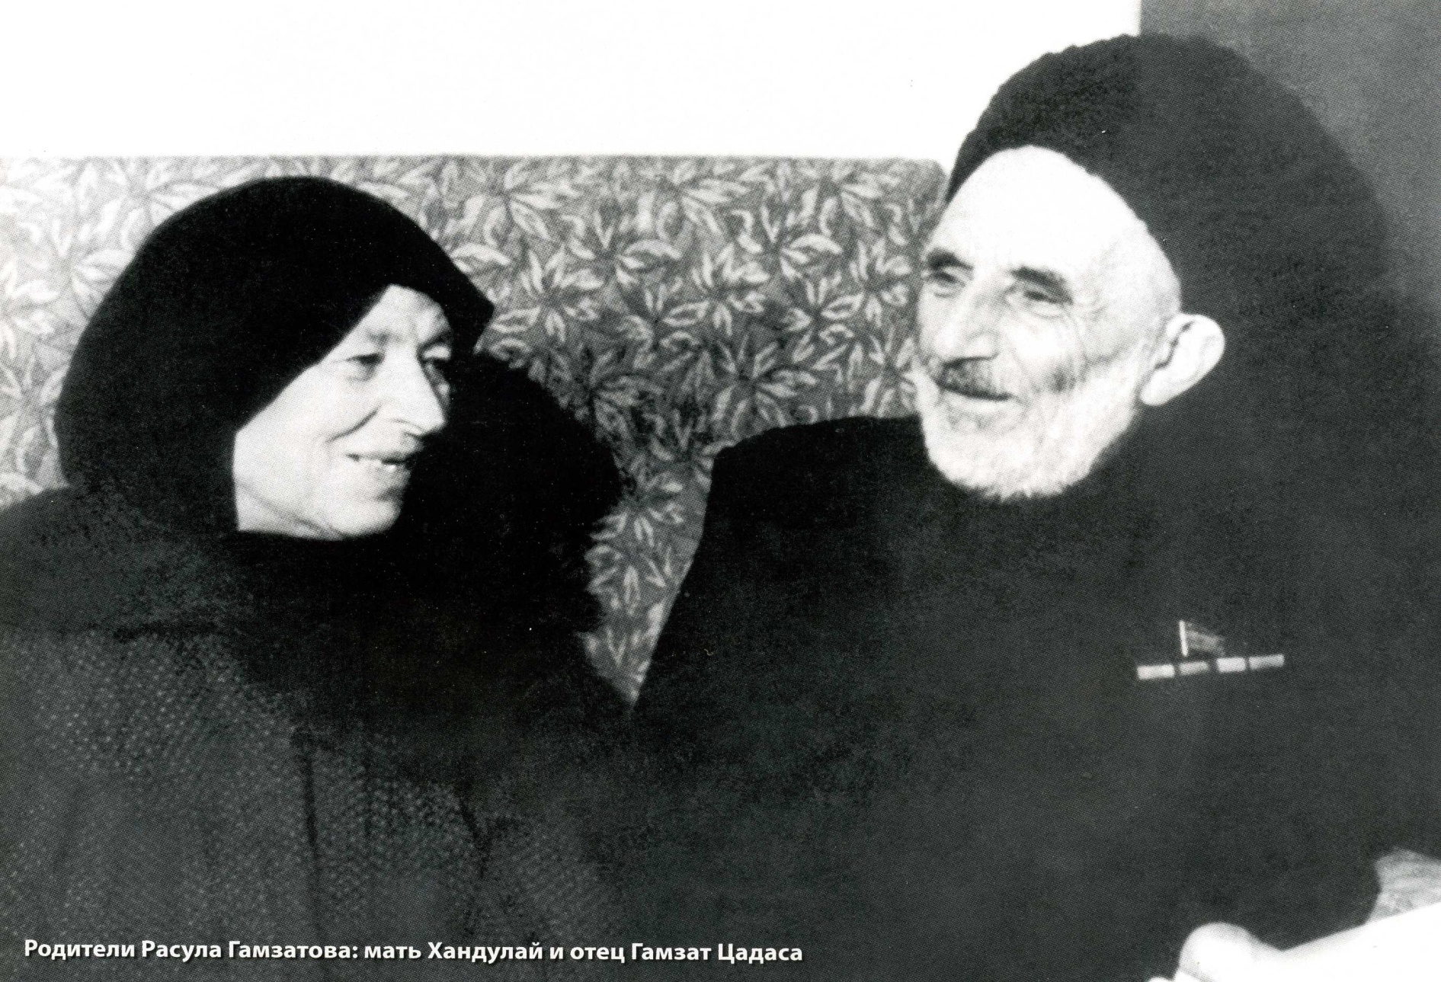
ХЪАНДУЛАЙГИ ЦIАДАСА ХIАМЗАТГИ

Slide 4
ХIамзатил музеялда
Гьадин цIунун буго ракьцояз, халкъалъе хирияв кIиго поэтасул рукъ, дунялалдаго рагIараб поэзиялъе байбихьи лъураб магIарул рукъ.

Slide 5
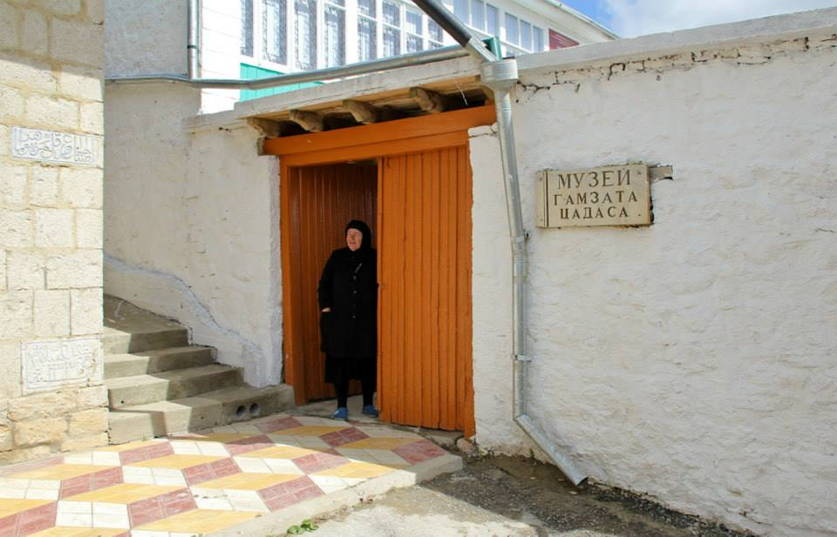

Slide 6
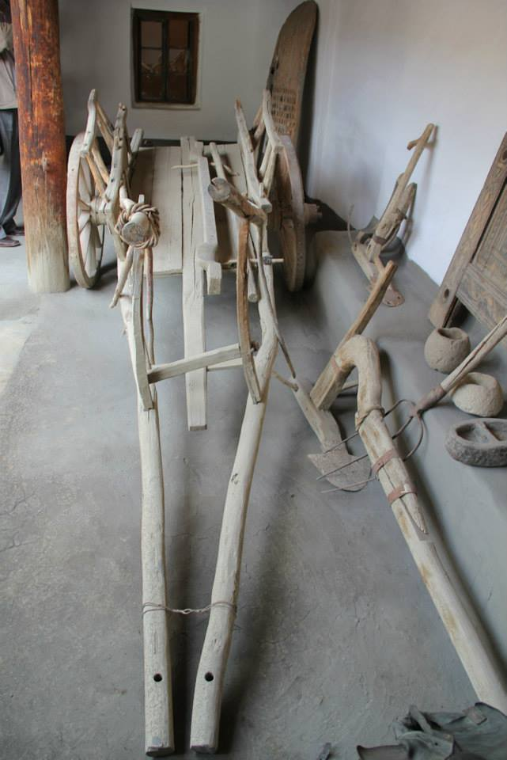
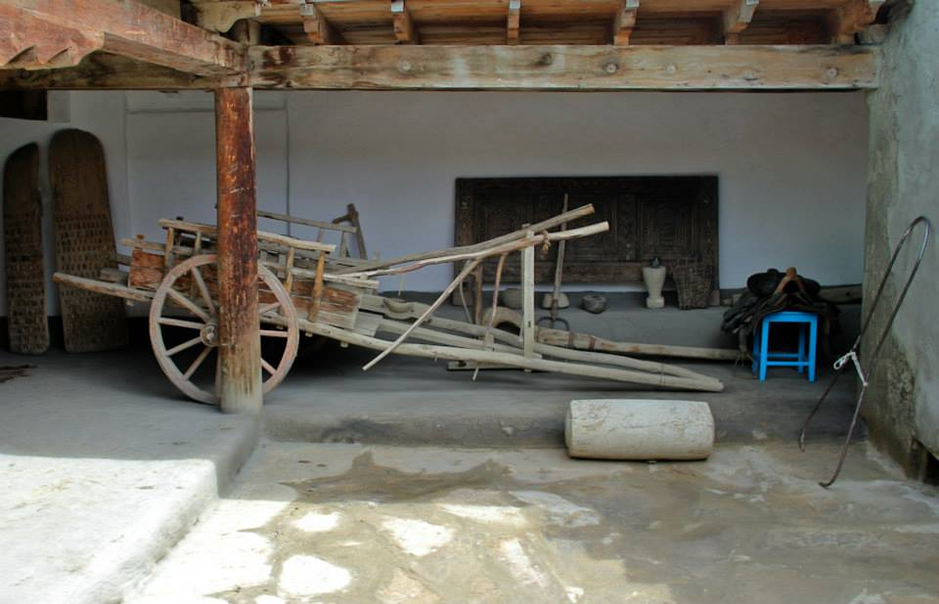
Росдал магIишаталда чара гьечIого хIажат букIараб гьоко.

Slide 7
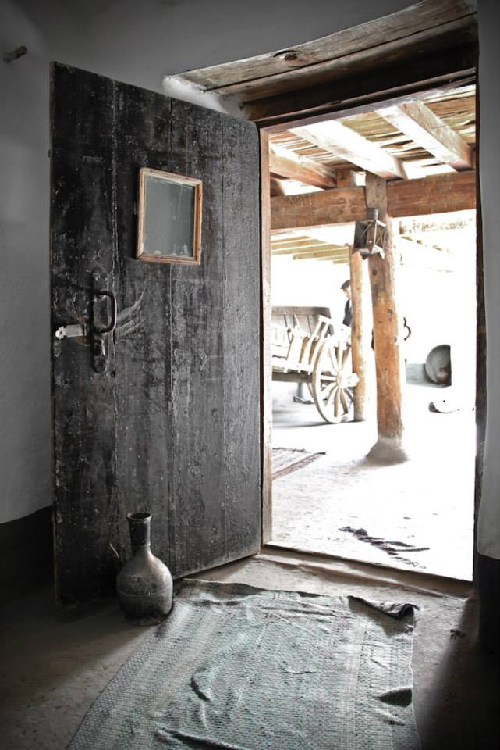
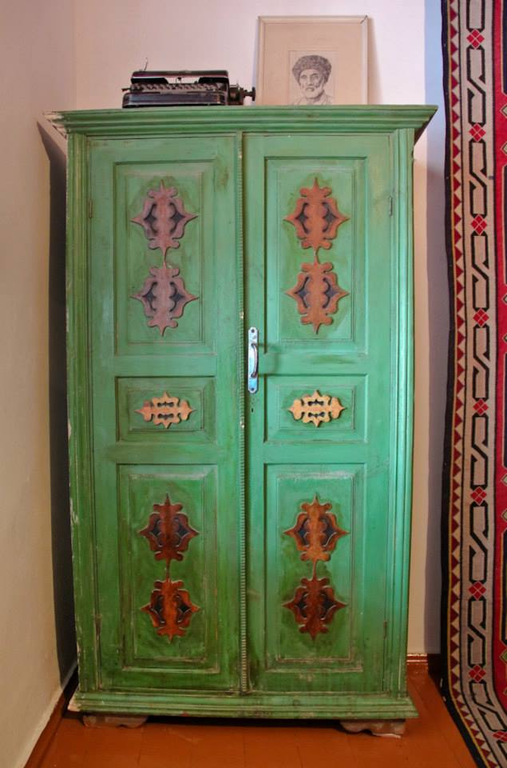

Slide 9
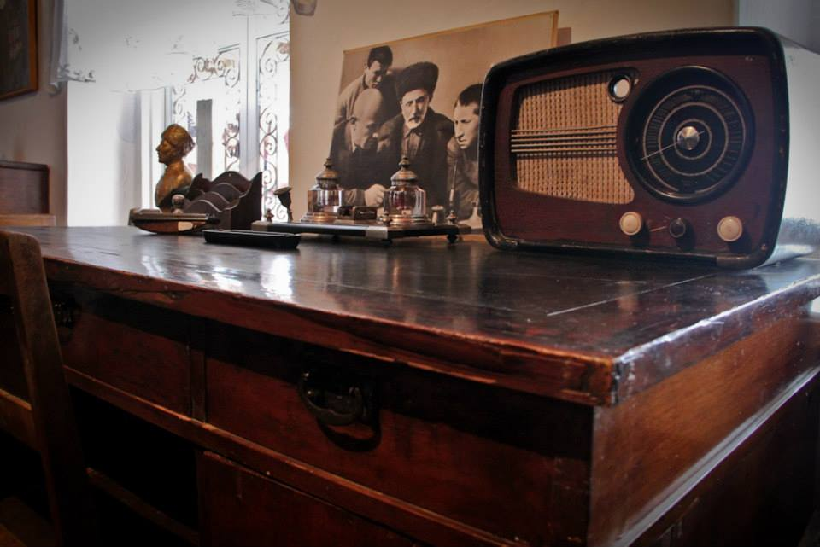
Цебе заманалъул радио.

Slide 10
ДАД
МИХИР

Slide 13
ЦIорол кесказул бакIарун поэзия бокьулез, музеялъе гьабураб сайигъат – ЦIадаса ХIамзатил сурат.

Slide 14
Музеялъул хIалтIухъабаз хIурматалда цIунун руго Расулил эбел – инсуца квализарулел рукIарал тIагIелал.

Slide 15
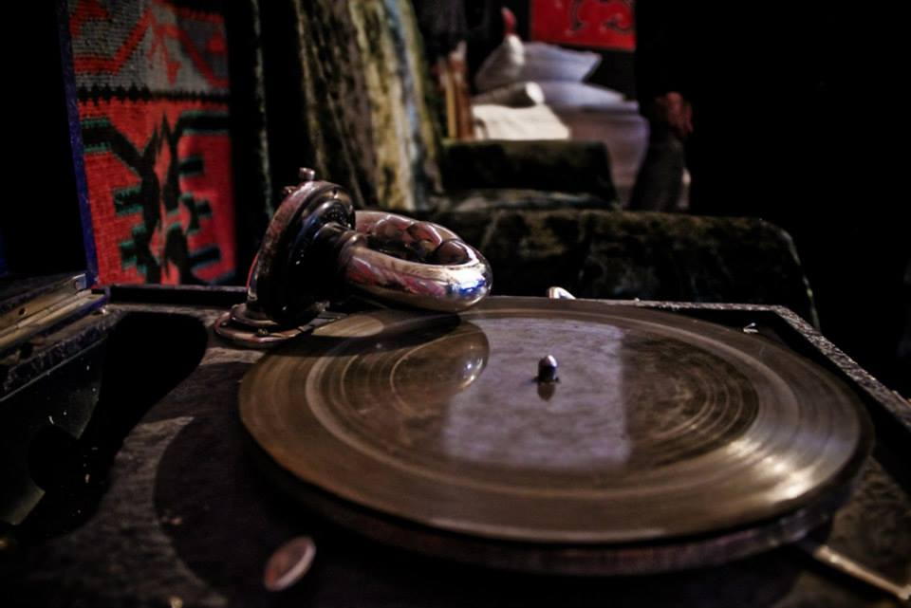

Slide 16
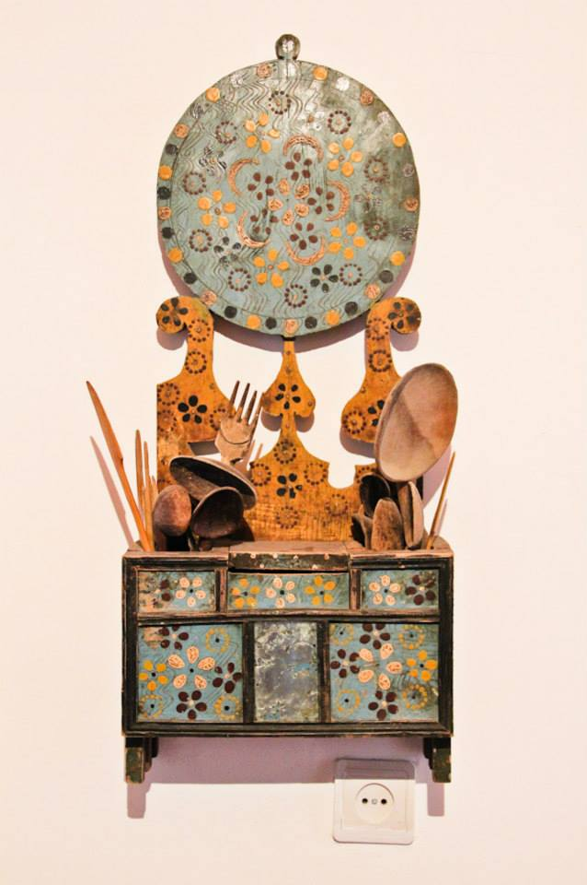
Хъандулалъул богорукъ

Slide 17
Памятники Гамзату Цадаса и Расулу Гамзатову в ауле Цада

